Slide 1
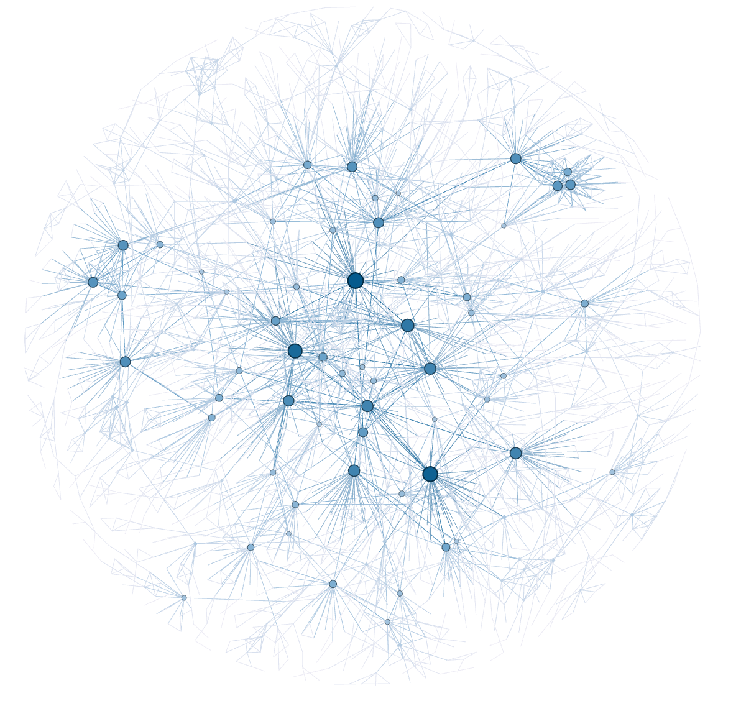
Microsoft
Siemens
Pfizer
Glaxosmithkline
Sanofi
Roche
Astrazeneca
Bayer

